Slide 1


Slide 2


Slide 3

碳中和与能源智联 国际大科学计划培育项目

Slide 4

江苏·南京 国际数碳谷
Global Digital Carbon Valley
Nanjing, Jiangsu, China

Slide 5


Slide 6
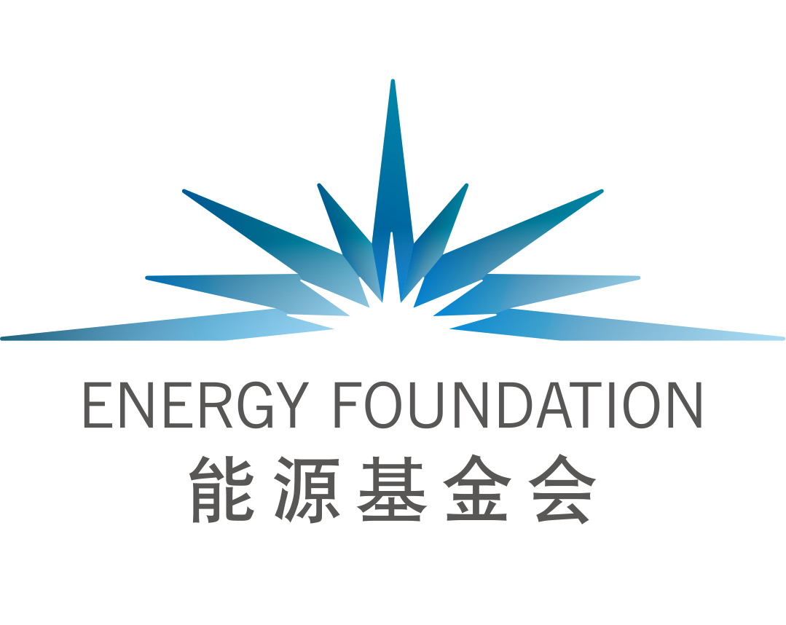

Slide 7


Slide 8


Slide 9


Slide 10


Slide 11


Slide 12


Slide 13


Slide 14


Slide 15


Slide 17



